Slide 1
HW5
Yet Another GUI for Manipulating Anime Faces

Slide 2
程式功能
1.產生 42 個參數的 gui
2.按 A 鍵切換為上一隻、按 D 鍵為下一隻 ( gui 跟角色要同時切換 )
3.讀取作業 3 與 作業 4 儲存的 label 表將可控制的 Morph 生成在右邊的 gui

Slide 3
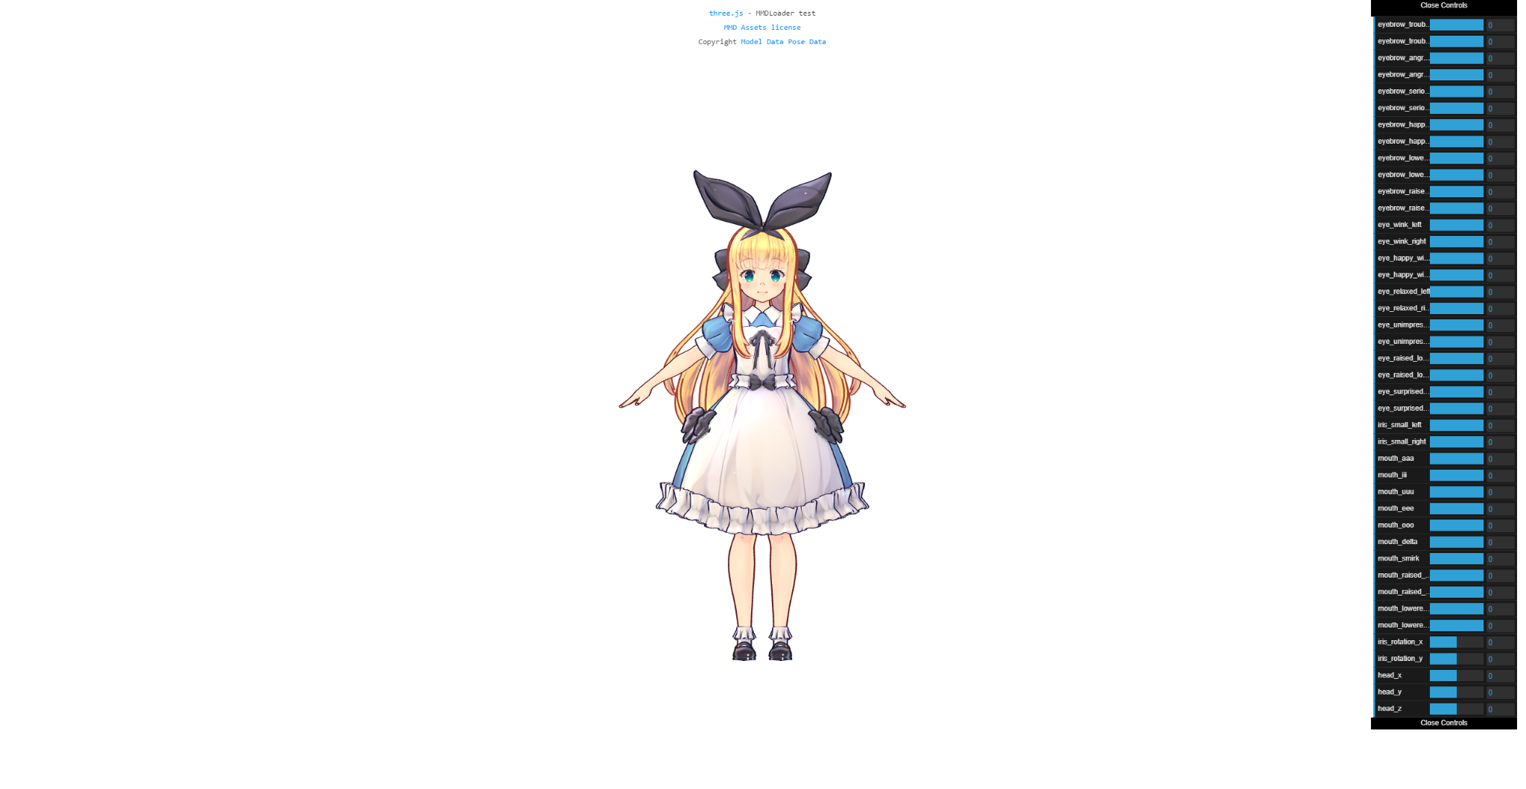
程式功能 - Simple baseline
產生 42 個參數的 gui

Slide 4
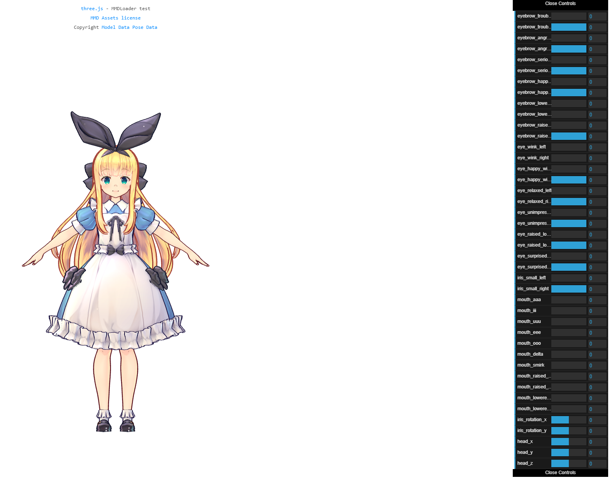
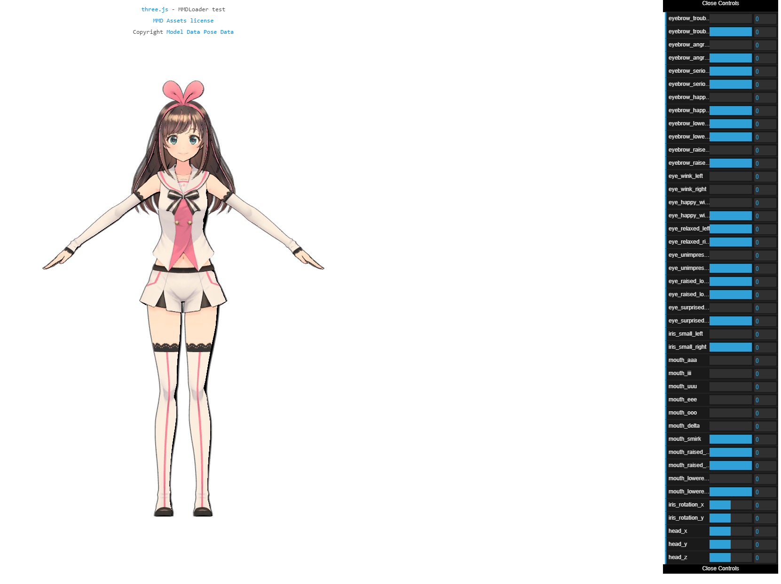
功能說明 - Medium baseline
按 A 鍵切換為上一隻、按 D 鍵為下一隻 ( gui 跟角色要同時切換 )

Slide 5


程式功能 - Strong baseline
讀取作業 3 與 作業 4 產生的 label 資料來生成控制 gui
iris_rotation_x、iris_rotation_y、head_x、head_y、head_z 需正規化到 [ -1 , 1 ]
x 正規化到 [ a , b ]，新的x'為

Slide 6
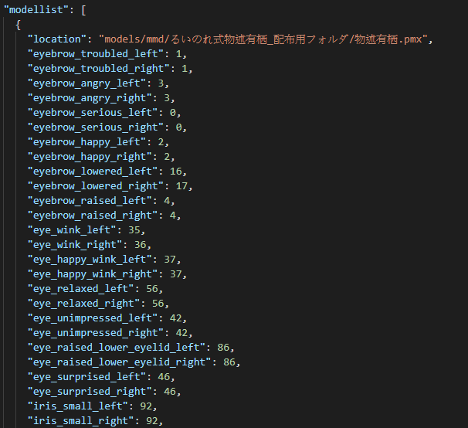
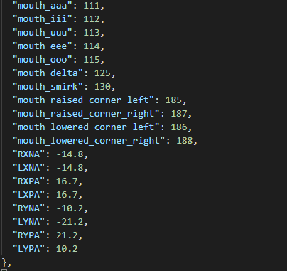
程式功能 - Strong baseline
會提供 label 資料做使用，分別為 37 個 morth 的對應位置及作業 3 的眼睛最大最小值，Right X negative angle 為 RXNA。

Slide 7

程式功能 - Strong baseline
有出現在 label 資料的 Morphs 需可在右方 gui 控制，未出現的不可改變數值 若該 Morphs 只能同時控制左右，請將控制放在 left 的部分，right為無作用
例："eyebrow_troubled_left": 24、"eyebrow_troubled_right": 24，會產生以下樣式的 gui

Slide 8
評分標準
Simple baseline ( 4 pt )
產生 42 個參數的 gui ( 4 pt )
Medium baseline ( 4 pt )
按 A 鍵切換為上一隻、按 D 鍵為下一隻 ( gui 跟角色要同時切換 ) ( 4 pt )
Strong baseline ( 2 pt )
讀取作業 3 與 作業 4 儲存的 label 表將可控制的 Morph 生成在右邊的 gui ( 2 pt )

Slide 9
參考資料
Yet Another GUI for Manipulating Anime Faces

